Slide 1
ユビキタスネットワーク時代到来
松下温

Slide 2
ユビキタスの特徴（１）
偏在（偏って存在）から遍在（あまねく存在）へ
－PCがあり、インターネットに接続、eーコ マースを行う、PCがネットの基点
・ユビキタスネットワークでは、PC以外のTV,携帯電話、ゲーム機、カーナビなどあまねく存在する端末を利用したネットワーク化が可能
・情報通信技術の加速的進歩
－半導体・・・ムーアの法則（１８ヶ月で２倍、３年で４倍）
－通信速度・・ギルダーの法則（１年で倍、３年で８倍）ISDN:54Kbpsから１００Mbps(２０００倍）

Slide 3
ユビキタスの特徴（２）
IPｖ４からIPｖ６へ携帯電話、ゲーム機、TV,カーナビ、PDAなどあらゆる端末がインターネットアドレスを持つ
粉末状のチップ（RFID)タグの登場、一つ一つの商品にバーコードに代わって取り付けられる。
現在のe-コマースはほんの一部に過ぎない(日本のショッピングサイトは５０％が売り上げ１００万円未満、米国でも５０％が売り上げ０）
e-コマースは低コストで参入可能、ブランドを形成するのに大規模な広告コスト、商品の配送コストは必要なことが明らかとなる。
モノづくりの日本にとって、モノがネットワーク化される時代になるので日本に優位性がある
ブロードバンドとコンテンツビジネスに注目が集まるが、消費者本位の真の意味のユビキタスネット時代の創造が求められる。

Slide 4
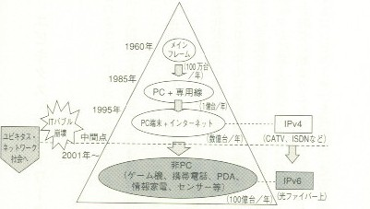
情報化の進展とユビキタスネットワーク

Slide 5
ギルダーの法則の時代
無線通信と光通信の進展により、ムーアの法則でなくギルダーの法則が当てはまる（年々倍増）１００Mbpsが家庭に普及
ネットワークの経済（一台の端末の効用が高まる）・・ユビキタスの経済（携帯電話の普及率７５％）
人ばかりでなくモノにまでその対象を広げつつある

Slide 6
ユビキタス社会とは
ユビキタス社会ではITの骨格はPCのように露出せず、普段の生活を行うなかで、ITの支援を受けられる社会
ディジタルディバイドはその社会では死語となっている。サーバは利用者である主人に命令するのでなく、主人に仕える存在になる。
サイバーとリアルがシームレスにつながった状況になる。

